Slide 1
Sociologie pro speciální pedagogy Úvod
Lenka Slepičková

Slide 2
SOCIOLOGIE JE
„Věda o společnosti, společenských jevech, strukturách a procesech a jejich vzájemných vztazích. (…) Každý společenský jev, proces či vztah se může stát součástí předmětu sociologie. (…) Sociologie tyto jevy zásadně zkoumá ve vztahu k jiným sociálním jevům.“ (Velký sociologický slovník 1996: 1018-1019)
„Kvantitativní sociologie (…) přikládá velký význam čítání, měření a kvantitativnímu a formalizovanému vyjadřování souvislostí.“ (Velký sociologický slovník 1996: 1086)
„Směry kvalitativní sociologie (…) za hlavní úkol sociologie pokládají pochopení životního světa a pravidel každodenních činností jiných individuí (sociálních aktérů), včetně jejich motivací, dešifrování významu, které přikládají věcem, procesům, aktivitám a symbolům.“ (Velký sociologický slovník 1996: 1086)

Slide 3
„Sociologie se snaží zjistit, kam společnost směřuje, a nijak zvlášť se jí to nedaří. To, co sociologie říká například o sociálním kapitálu, najdeme už v Balzacovi. To, co nám sděluje o úpadku vzdělanosti, se dočteme v Lewisově románu Babbit. Typickou vlastností sociologie je, že všechno se snaží vyjádřit hodně šroubovaně a nesrozumitelně. Tím teprve má vzniknout dojem té správné exaktnosti. Kdyby sociologové více četli romány, grantové agentury by ušetřily hodně prostředků na výzkumy.“
„A co nám sociologové přinesou? Popíší nám akorát to, co vidíme všichni - jak funguje společnost. K tomu jich není potřebné velké množství. Nebo se možná uplatní někde v marketingových agenturách při zpracování dat. Nevyrobí a nevymyslí nic. A pokud něco vymyslí, tak nějakou blbost.“

Slide 4
Co je a co není sociologie?

Slide 5
V čem se sociologie liší od jiných věd?
Má vlastní objekt zájmu?
Má vlastní metodu poznání?

Slide 6
Co je pro sociologii specifické?
Lidská jednání jako prvky širších konfigurací; jednání jako chování naplněné smyslem
Snaha vidět v individuálním sociální, v konkrétním obecné
Společnost kolem nás a v nás
Snaha porozumět
Sociologie jako věda
Vztah sociologie a zdravého rozumu

Slide 7
Člověk jako člen sítě …

Slide 8
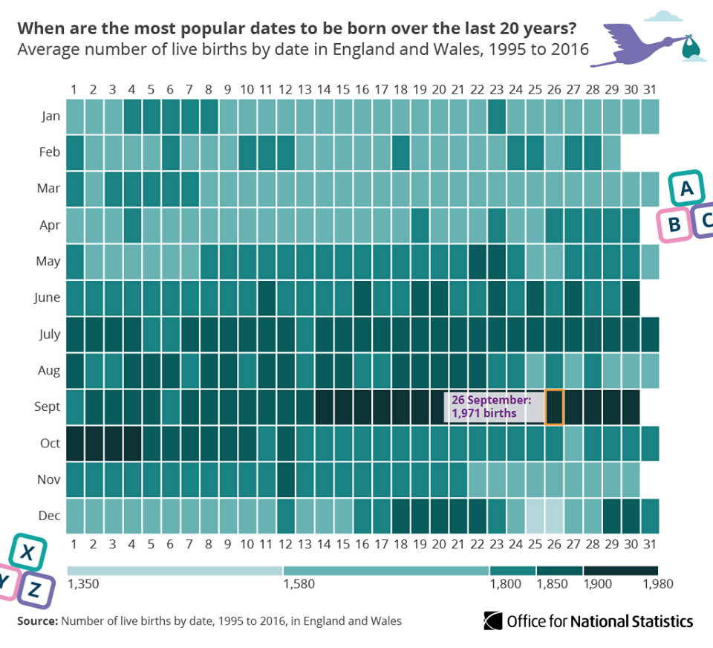

Slide 9
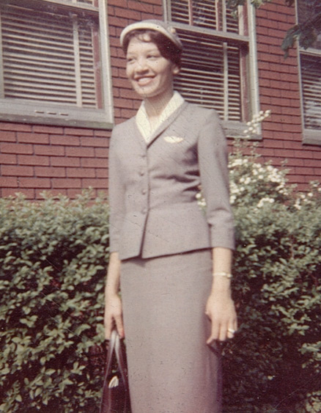
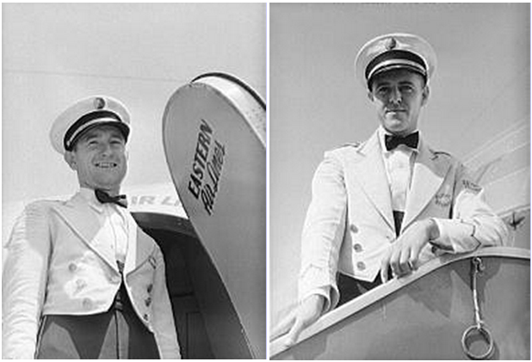
Individuální jako společenské
Fiala, Šimon: Rasa a gender v letecké historii, http://sociopress.cz/rasa-a-gender-v-letecke-historii/

Slide 10
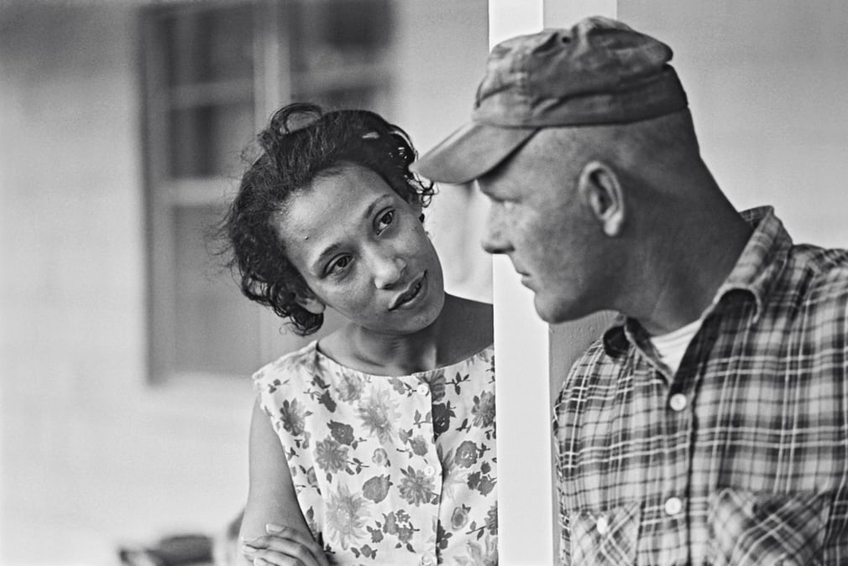
Deviace jako záležitost společenských norem
Notes:
Mildred and Richard Lovings, 1959

Slide 11
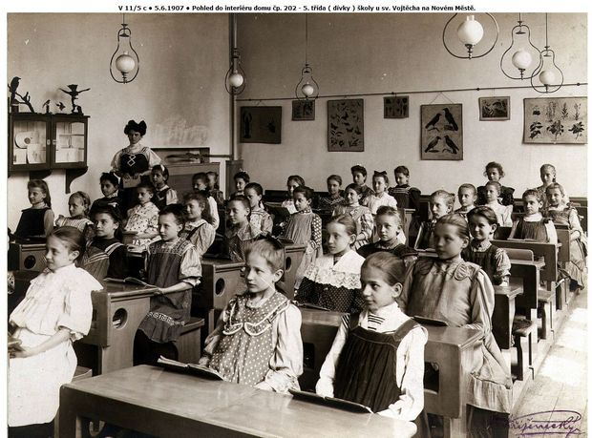
Manifestní a latentní funkce
Vzdělání
Spotřeba
Thorstein Veblen: Teorie zahálčivé třídy

Slide 12
Sociologie jako „umění nedůvěry“
„Klást sociologické otázky pak předpokládá, že se člověk chce dívat o něco dál, za běžně přijímané či oficiálně vymezené cíle lidského jednání. Předpokládá to, aby si byl do jisté míry vědom toho, že lidské záležitosti mají různé významové roviny, z nichž některé jsou skryty vědomí každodenního života.“
(Petr Berger, Pozvání do sociologie, str. 34)

Slide 13
Ještě něco?
Rozvoj kritického myšlení (brání předsudkům, stereotypům a manipulovatelnosti)
Lepší porozumění světu kolem nás a našemu životu
Vyvíjí senzitivitu, umožní nám vidět dosud neviděné
Dá se praktikovat každý den

Slide 14
Na rozdíl od loutek máme možnost se v našem pohybu zastavit, ohlédnou se a pochopit mechanismus, který námi hýbe. V tomto aktu spočívá první krok ke svobodě.
Půvab sociologie spočívá v tom, že její perspektiva nám umožňuje vidět v novém světle svět, v němž všichni žijeme své životy.
Petr Berger: Pozvání do sociologie

